Slide 1
Realizzazione di una Funzionalità di Ricerca Testuale in un Sito Web Dinamico in Tecnologia Lasso
UNIVERSITÀ DI MODENA E REGGIO EMILIA
DIPARTIMENTO DI SCIENZE FISICHE, INFORMATICHE E MATEMATICHE
CORSO DI LAUREA IN INFORMATICA
Candidata:
Rupinder Kaur
Relatore:
Prof. Riccardo Martoglia
Notes:
Buongiorno, Sono Kaur Rupinder e vi presenterò la mia tesi di laurea intitolata «Realizzazione di una funzionalità di ricerca testuale in un sito web dinamico in tecnologia Lasso».

Slide 2
Introduzione: Tirocinio
Multitraccia Sc è un’azienda reggiana che opera in settore informatico ed offre i servizi di tipo:
Creazione Software
Assistenza Software
Desktop Publishing al Multimedia
Networking
Internet Solutions
Formazione
Ecc..
Notes:
La tesi descrive l’attività svolta in azienda Multitraccia Sc, Multiraccia è un’azienda reggiana che opera in settore informatica offrendo i servizi di tipo creazione e assistenza software ai sui clienti

Slide 3
Introduzione: Tirocinio
Obiettivo:
Analisi del DBMS contenente sito web dell’azienda
Creazione di una funzione di ricerca, attualmente disattivata, utilizzando il linguaggio di Scripting Lasso
Notes:
L’obiettivo di questa tesi è quella di implementare una funzione di ricerca per il loro sito web, di cui le pagine web sono state scritte in linguaggio Lasso e che risulta attualmente risulta disattivata.

Slide 4
Roadmap
Site-map
Tecnologie
Utilizzate
Descrizione
Funzione
Progettazione e
Implementazione
Risultati
Conclusione
Notes:
Si seguirà il seguente Roadmap per presentare i macro argomenti della tesi.

Slide 5
Multitraccia: Site-Map
Home-Page
www.multitraccia.it/index.lasso
Servizi
www.multitraccia.it/servizi.lasso
Progetti
www.multitraccia.it/progetti.lasso
Contatti
www.multitraccia.it/contatti.lasso
Sezioni Homepage
Site-Map

Slide 6
Multitraccia: Data-Driven
Definizione: Data-Driven website
Contenuto delle pagine salvate in DBMS Filemaker
Formazione degli URL delle pagine attraverso gli identificatori
Esempio: www.multitraccia.it/servizi.lasso?lk=2&sv=1
lk = 2 -> Identificatore della lingua
sv = 1 -> Identificatore del servizio
Site-Map
Notes:
Il sito web dell’azienda segue la tecnica Data-Driven, ovvero, i contenuti della pagine sono memorizzate in un database create con la tecnologia Filemaker.

Slide 7
Roadmap
Site-map
Tecnologie
Utilizzate
Descrizione
Funzione
Progettazione e
Implementazione
Risultati
Conclusione

Slide 8
Tecnologie Utilizzate
Server-Side Scripting Language: Lasso
DBMS: Filemaker (FM/SQL Scripting)
HTML
JQuery/Ajax
Tecnologie Utilizzate

Slide 9
Tecnologie Utilizzate: Lasso
Crea il proprio CGI basato su template per pubblicare il database filemaker pro su web;
Intermediario fra il web-server e i datasources;
Proprio Server per la gestione di database, delle sessioni, degli utenti, dell’autenticazione ecc.
Tecnologie Utilizzate

Slide 10
Roadmap
Site-map
Tecnologie
Utilizzate
Descrizione
Funzione
Progettazione e
Implementazione
Risultati
Conclusione

Slide 11
Funzione di Ricerca: 3 Fasi
Fase 1: Immissione keyword dall’utente
Fase 2: Chiamata al Database con i parametri
Fase 3: Risposta dal Database con i risultati
Descrizione Funzione

Slide 12
Funzione di Ricerca: Funzionamento
L’utente immette keyword da cercare nel sito ad es. «multitraccia», «multicolore», «cobol» ecc..
I keyword vengono ricercati nel database e i risultati
vengono visualizzati all’utente
Descrizione Funzione
I risultati vengono visualizzati in una finestra inline da cui partono i link verso le sezioni in cui è contenuto la keyword

Slide 13
Roadmap
Site-map
Tecnologie
Utilizzate
Descrizione
Funzione
Progettazione e
Implementazione
Risultati
Conclusione

Slide 14
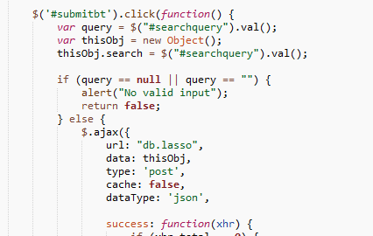
Al click del mouse viene agganciato un evento che viene gestito dall’event handler di JavaScript
query
Event Handler JavaScript/JQuery
search
Chiamata
Ajax
Progettazione e Implementazione
parametri
Web Server
La funzione Ajax passa alcuni parametri al server quali : url, data, type, cache, datatype

Slide 15
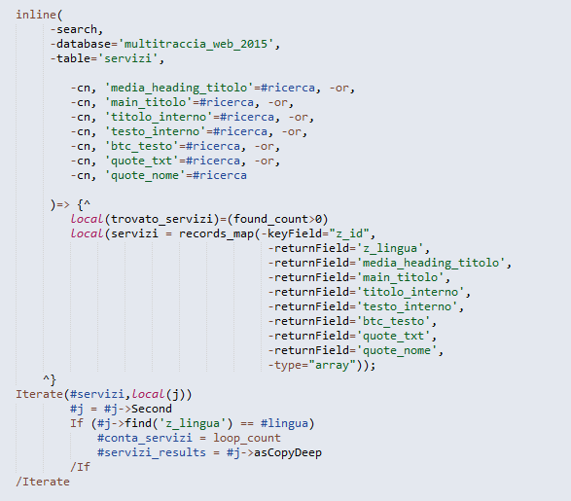
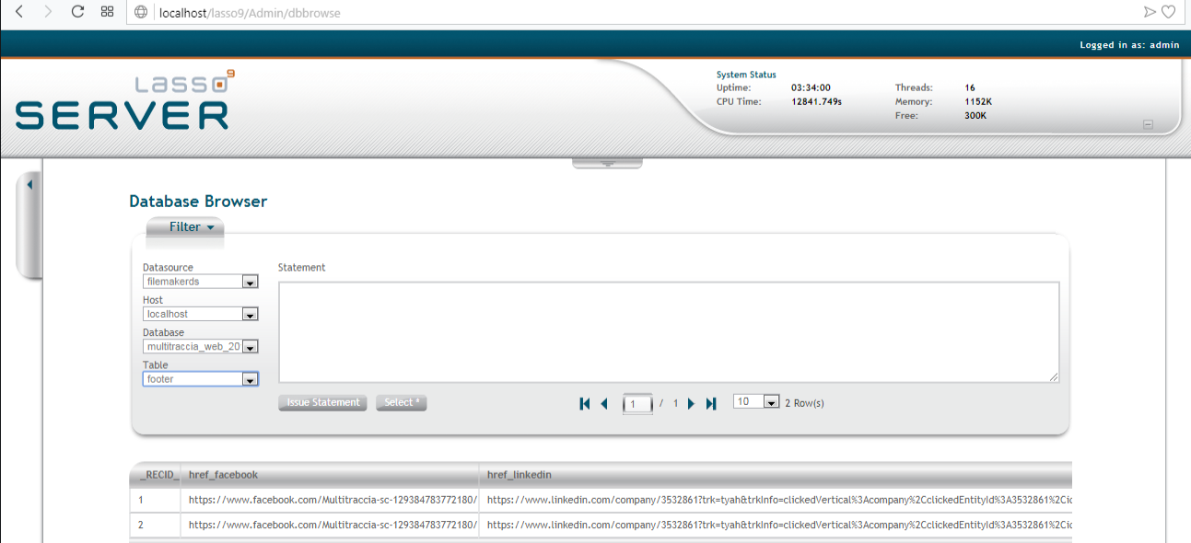
Web Server
Lasso Server
Parametri di connessione e di ricerca
Progettazione e Implementazione
Filemaker
Server
Lasso Server svolge la funzione di intermediazione tra il web server e
il database
Interrogazione Database

Slide 16
Funzione di Ricerca
File
search.lasso
File
File
File
4.Risultato
Searchscript.js
3.Risposta
db.lasso
Connessione
db_conn.lasso
1.Query
2.Chiamata

Slide 17
Site-map
Tecnologie
Utilizzate
Descrizione
Funzione
Progettazione e
Implementazione
Risultati
Conclusione
Roadmap

Slide 18
Risultati: Visualizzazione
Variabili di risposta in formato JSON serializzato
JSON: {chiave, valore}
#json->insert('servizi_results'=#servizi_results) local(xout = json_serialize(#json))
Servono per la verifica della presenza della query nel database, con le variabili di tipo boolean
#json->insert('trovato_servizi'=#trovato_servizi)
Servono per formare i link verso le pagine fuori dalla home-page concatenando le stringhe
Risultati

Slide 19
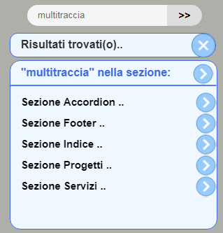
Interrogazione
DBMS
Chiamata
Ajax
Risultati
Popup In-line attraverso la chiamata Ajax, senza fare il refresh della pagina
Visualizzazione

Slide 20
Visualizzazione per Sezione Homepage
Attraverso l’identificatore
delle sezioni in cui è stato suddiviso il sito web della multitraccia, si implementa
la prima visualizzazione
del risultato con un pop-up
inline
Risultati

Slide 21
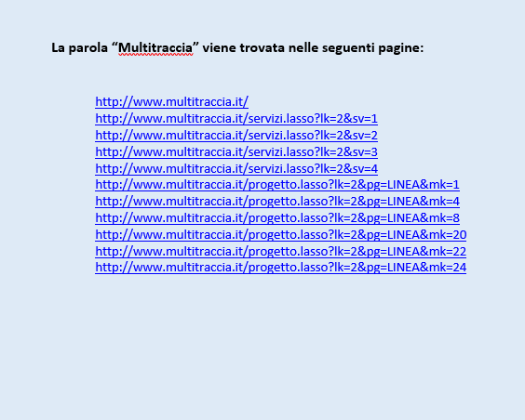
Visualizzazione elenco pagine
Formazione link pagine esterni:
Es:
www.multitraccia.it/servizi.lasso?lk=2&sv=1
Si concatena la stringa «www.multitraccia.it/servizi.lasso?lk=2&sv=« + xhr.servizi_results.z_id
Risultati

Slide 22
Site-map
Tecnologie
Utilizzate
Descrizione
Funzione
Progettazione e
Implementazione
Risultati
Conclusione
Roadmap

Slide 23
Conclusione
Apprendimento di un nuovo linguaggio
Apprendimento di nuove tecnologie lato Server
Realizzazione della Funzione di Ricerca per un sito web Dinamico

Slide 24
Grazie dell’attenzione

